Slide 1


O
S
Y
操作系统

Slide 2
O
S
Y
Chapter 5
存储管理

Slide 3
O
S
Y
1
存储管理的功能
2
分区存储管理
3
页式管理
4
段式与段页式管理
5
覆盖与交换

Slide 4
虚拟内存
由用户编写的源程序，首先要由编译程序编译成CPU可执行的目标代码。然后，链接程序把一个进程的不同程序段链接起来以完成所要求的功能。显然，对于不同的程序段，应具有不同的地址。

Slide 5

虚拟内存
如何安排编译后的目标代码的地址？

Slide 6
虚拟内存
按照物理存储器中的位置赋予实际物理地址。
能装入内存并发执行的进程数将会大大减少
对于较大的进程，当其所要求的总内存容量超过内存容量时将无法执行，
编译程序必须知道当前内存的空闲部分及其地址，编译程序将非常复杂
解决方案1

Slide 7
虚拟内存
编译链接程序把用户源程序编译后链接到一个以“0”为始地址的线性或多维虚拟地址空间。
每个进程都拥有这样一个空间。每个指令或数据单元都在这个虚拟空间中拥有确定的地址（虚拟地址）。
进程在该空间的地址排列可以是非连续的，其实际物理地址由虚拟地址到实际地址的变换得到
解决方案2

Slide 8
虚拟内存
语言系统解决
操作系统解决
将进程中的目标代码、数据等的虚拟地址组成的虚拟空间称为虚拟内存(virtual store或virtual memory)。
要实现这个变换，必须要有相应的硬件支持，并使这些硬件能够完成统一管理内存和外存之间数据和程序段自动交换的虚拟存储器功能。

Slide 9
虚拟内存
虚拟内存不考虑物理存储器的大小和信息存放的实际位置，只规定每个进程中互相关连信息的相对位置。与实际物理存储器数量有限，且被所有进程共享不一样，每个进程都拥有自己的虚拟内存，且虚拟内存的容量是由计算机的地址结构和寻址方式确定的。
直接寻址时，如果CPU的有效地址长度为16位，则其寻址范围为0到64K。

Slide 10
虚拟内存
由于每个进程都拥有自己的虚存，且每个虚存的大小不受实际物理存储器的限制，因此，系统不可能提供足够大的内存来存放所有进程的内容。内存中只能存放那些经常被访问的程序和数据段等。这就需要有相当大的外部存储器，以存储那些不经常被访问或在某一段时间内不会被访问的信息。待到进程执行过程中需要这些信息时，再从外存中自动调入主存。

Slide 11
地址变换
内存地址的集合称为内存空间或物理地址空间。内存中，每一个存储单元都与相应的称为内存地址的编号相对应。显然，内存空间是一维线性空间。

Slide 12
地址变换
如何把几个虚拟内存的一维线性空间或多维空间变换到内存唯一的一维物理线性空间

Slide 13
地址变换
虚拟空间的划分问题
1
把虚拟空间中已链接和划分好的内容装入内存，并将虚拟地址映射为内存地址的问题，称之为地址重定位或地址映射
2

Slide 14
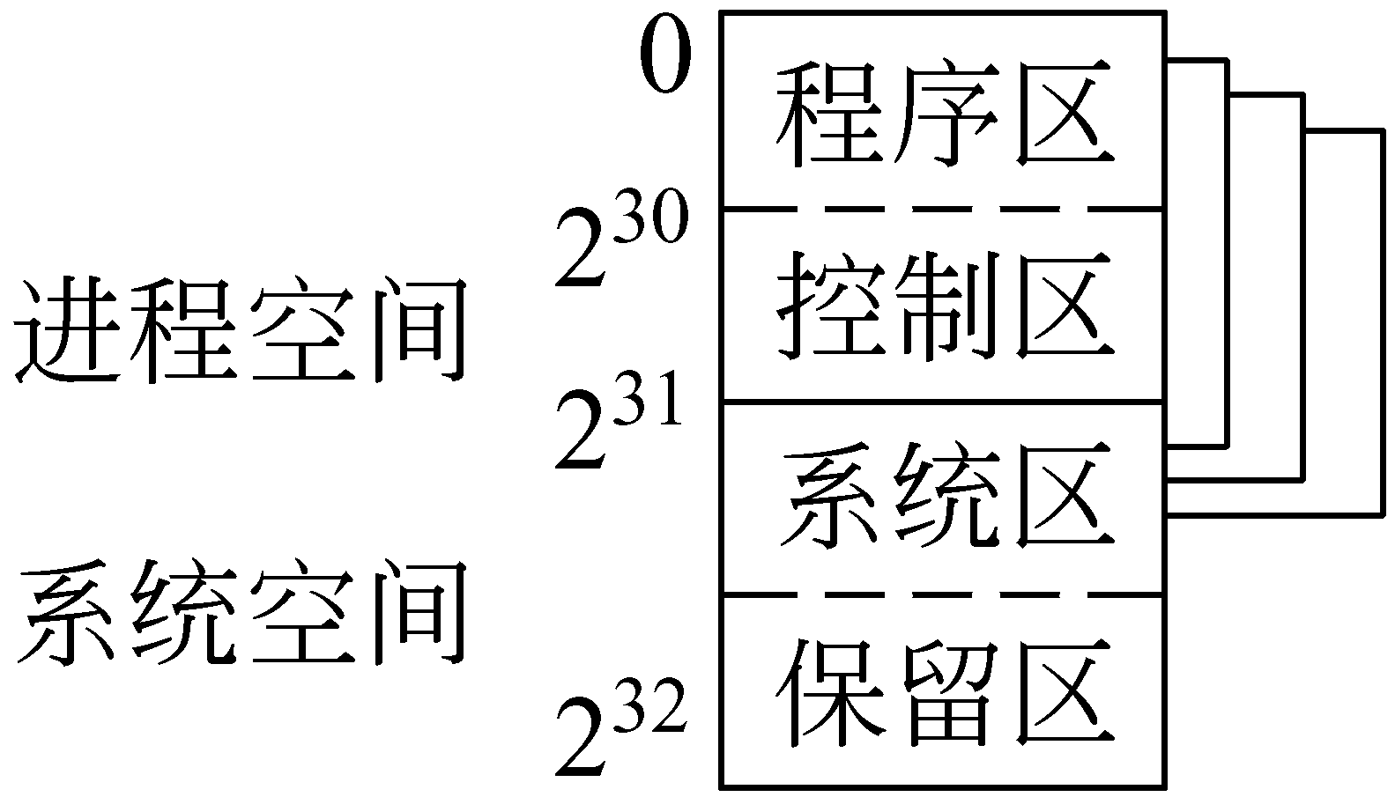
地址变换---虚拟空间划分问题
VAX-11型机中的虚拟空间就是划分为进程空间和系统空间两大部分，而进程空间又更进一步划分为程序区和控制区。
VAX-11的虚拟空间容量为2³²单元，其中程序区占2³⁰单元，用来存放用户程序，程序段以零为基址动态地向高地址方向增长，最大可达2³⁰-1号单元。控制区也占2³⁰个单元，存放各种方式和状态下的堆栈结构及数据等，其虚拟地址由2³¹-1号地址开始由高向低地址方向增长。系统空间占2³¹个单元，用来存放操作系统程序。

Slide 15
地址变换---地址重定位或地址映射
地址映射就是要建立虚拟地址与内存地址的关系。实现地址重定位或地址映射的方法有两种：静态地址重定位和动态地址重定位。
在程序执行过程中，在CPU访问内存之前，将要访问的程序或数据地址转换成内存地址。动态重定位依靠硬件地址变换机构完成
在程序调入内存之前由装配程序完成地址映射工作

Slide 16
地址重定位或地址映射—静态地址重定位
对于虚拟空间内的指令或数据来说，静态地址重定位只完成一个首地址不同的连续地址变换。
它要求所有待执行的程序必须在执行之前完成它们之间的链接，否则将无法得到正确的内存地址和内存空间。

Slide 17
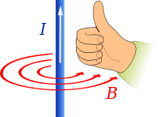
地址重定位或地址映射—静态地址重定位
不需要硬件支持
使用静态重定位方法进行地址变换无法实现虚拟存储器。
必须占用连续的内存空间，这就难以做到程序和数据的共享。

Slide 18
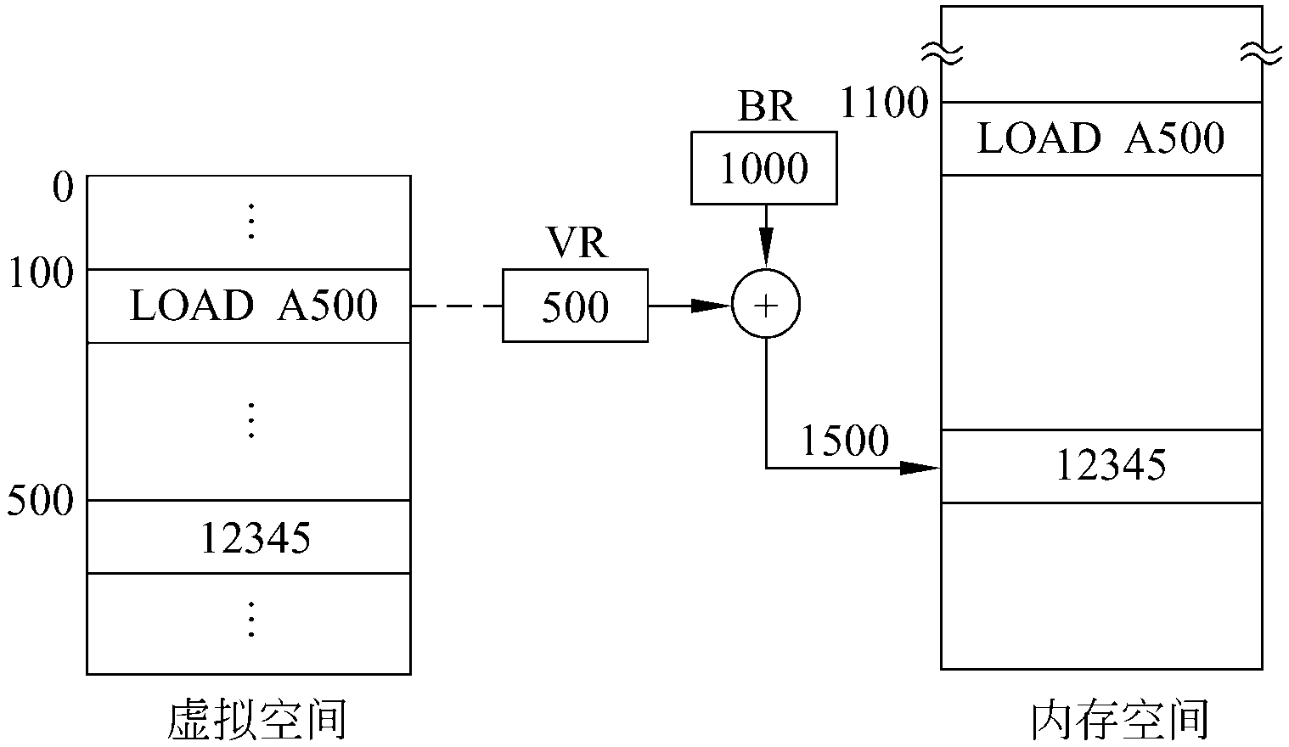
地址重定位或地址映射—动态地址重定位
地址重定位机构需要一个(或多个)基地址寄存器BR和一个(或多个)程序虚拟地址寄存器VR。指令或数据的内存地址MA与虚拟地址的关系为：MA=(BR)+(VR)这里，(BR)与(VR)分别表示寄存器BR与VR中的内容。

Slide 19
动态地址重定位具体过程
设置基地址寄存器BR，虚拟地址寄存器VR。
将程序段装入内存，且将其占用的内存区首地址送BR中。
在程序执行过程中，将所要访问的虚拟地址送入VR中
地址变换机构把VR和BR的内容相加，得到实际访问的物理地址。

Slide 20
动态地址重定位的优点
优点1
可以对内存进行非连续分配。
优点2
动态重定位提供了实现虚拟存储器的基础
优点3
有利于程序段的共享

Slide 21
内外存数据传输的控制
要实现内存扩充，在程序执行过程中，内存和外存之间必须经常地交换数据。
按什么样的方式来控制内存和外存之间的数据流动呢?

Slide 22
内外存数据传输的控制
用户程序自己控制
覆盖技术要求用户清楚地了解程序的结构，并指定各程序段调入内存的先后次序。覆盖是一种早期的主存扩充技术。使用覆盖技术，用户负担很大，且程序段的最大长度仍受内存容量限制。因此，覆盖技术不能实现虚拟存储器。
操作系统控制方式
交换(swapping)方式
请求调入(on demand)方式
预调入(on prefetch)方式。

Slide 23
内外存数据传输的控制—系统操作控制方式
交换方式一般不进行部分交换，即每次交换都交换那些除去常驻内存部分后的整个进程，而且，即使能完成部分交换，也不是按照执行的需要而交换程序段，只是把受资源限制、暂时不能执行的程序段换出内存。因此，虽然交换方式也能完成内存扩充任务，但它仍未实现那种所谓自动覆盖、内存和外存统一管理、进程大小不受内存容量限制的虚拟存储器。
请求调入方式
交换方式
在程序执行时，如果所要访问的程序段或数据段不在内存中，则操作系统自动地从外存将有关的程序段和数据段调入内存的一种操作系统控制方式。
而预调入则是由操作系统预测在不远的将来会访问到的那些程序段和数据段部分，并在它们被访问之前系统选择适当的时机将它们调入内存的一种数据流控制方式。
由操作系统把那些在内存中处于等待状态的进程换出内存，而把那些等待事件已经发生、处于就绪态的进程换入内存。
请求调入方式和预调入方式可以实现进程大小不受内存容量限制的虚拟存储器。

Slide 24
内存的分配与回收
分配结构：登记内存使用情况，供分配程序使用的表格与链表。例如内存空闲区表、空闲区队列等。
放置策略：确定调入内存的程序和数据在内存中的位置。这是一种选择内存空闲区的策略。
交换策略：在需要将某个程序段和数据调入内存时，如果内存中没有足够的空闲区，由交换策略来确定把内存中的哪些程序段和数据段调出内存，以便腾出足够的空间。
调入策略：外存中的程序段和数据段什么时间按什么样的控制方式进入内存。调入策略与5.1.3节中所述内外存数据流动控制方式有关。
回收策略：回收策略包括二点，一是回收的时机，二是对所回收的内存空闲区和已存在的内存空闲区的调整。

Slide 25
内存信息的共享与保护
在多道程序设计环境下，内存中的许多用户或系统程序和数据段可供不同的用户进程共享。这种资源共享将会提高内存的利用率。但是，反过来说，除了被允许共享的部分之外，又要限制各进程只在自己的存储区活动，各进程不能对别的进程的程序和数据段产生干扰和破坏，因此须对内存中的程序和数据段采取保护措施。

Slide 26
常用的内存信息保护方法
保护键法
界限寄存器与CPU的用户态或核心态工作方式相结合
上下界保护法

Slide 27
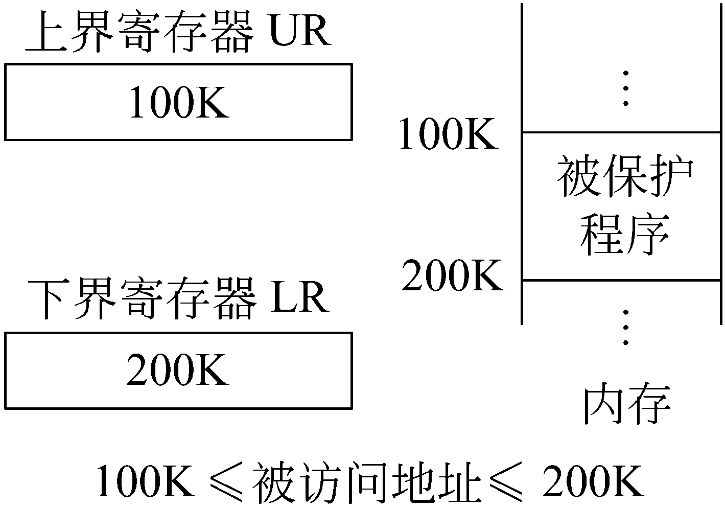
内存信息的共享与保护---上下界保护法
上下界存储保护技术要求为每个进程设置一对上下界寄存器。上下界寄存器中装有被保护程序和数据段的起始地址和终止地址。在程序执行过程中，在对内存进行访问操作时首先进行访址合法性检查，即检查经过重定位后的内存地址是否在上、下界寄存器所规定的范围之内。若在规定的范围之内，则访问是合法的；否则是非法的，并产生访址越界中断。

Slide 28
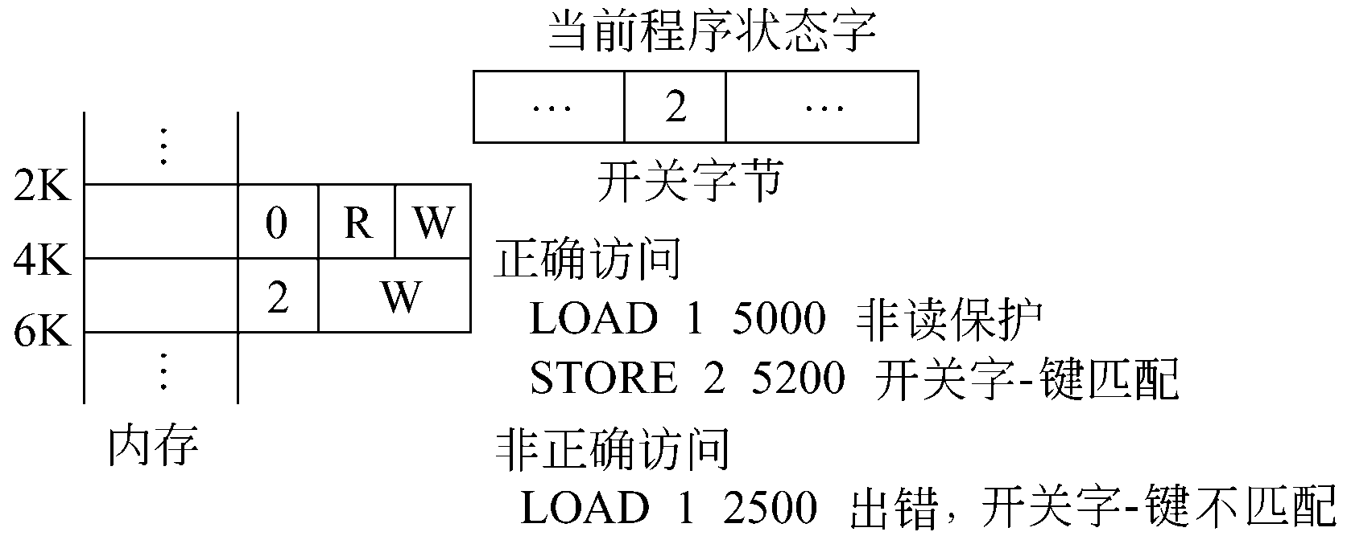
内存信息的共享与保护---保护键法
保护键法为每一个被保护存储块分配一个单独的保护键。在程序状态字中则设置相应的保护键开关字段，对不同的进程赋予不同的开关代码和与被保护的存储块中的保护键匹配。保护键可设置成对读写同时保护的或只对读，写进行单项保护的。

Slide 29
内存信息的共享与保护---相结合
在这种保护模式下，用户态进程只能访问那些在界限寄存器所规定范围内的内存部分，而核心态进程则可以访问整个内存地址空间。
UNIX系统就是采用的这种内存保护方式。

Slide 30
O
S
Y
1
存储管理的功能
2
分区存储管理
3
页式管理
4
段式与段页式管理
5
覆盖与交换技术

Slide 31
分区管理的基本原理
分区管理的基本原理是给每一个内存中的进程划分一块适当大小的存储区，以连续存储各进程的程序和数据，使各进程得以并发执行。
固定分区法+动态分区法

Slide 32
分区管理---固定分区法
固定分区法就是把内存区固定地划分为若干个大小不等的区域。分区划分的原则由一般系统操作员或操作系统决定。
例如可划分为长作业分区和短作业分区。分区一旦划分结束，在整个执行过程中每个分区的长度和内存的总分区个数将保持不变。

Slide 33
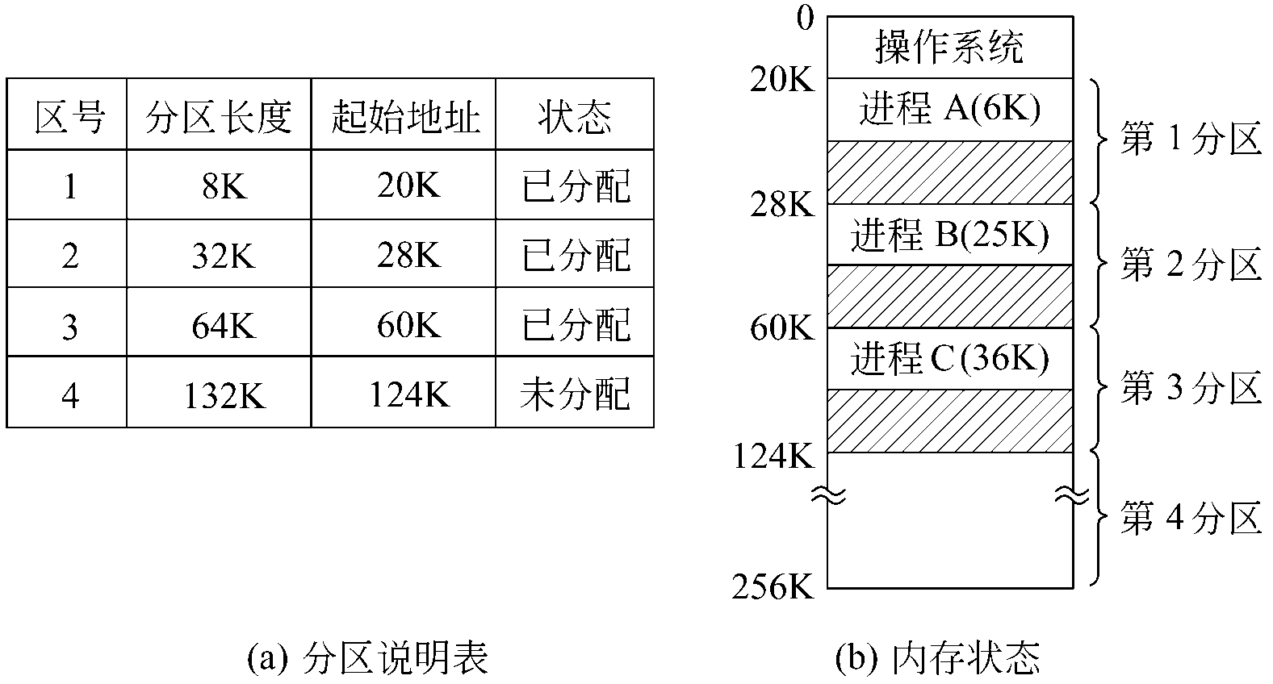
分区管理---固定分区法
系统对内存的管理和控制通过数据结构——分区说明表进行，分区说明表说明各分区号、分区大小、起始地址和是否是空闲区(分区状态)。
内存的分配释放、存储保护以及地址变换等都通过分区说明表进行。

Slide 34
分区管理---固定分区法
存在即使是小作业也要占据大分区的浪费现象

Slide 35
固定分区时的分配与回收
固定分区的回收更加简单。当进程执行完毕，不再需要内存资源时，管理程序将对应的分区状态置为未使用即可。

Slide 36
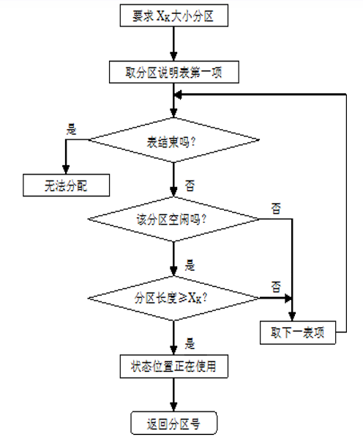
固定分区时的分配与回收
用户程序要装入执行时，通过请求表提出内存分配要求和所要求的内存空间大小。存储管理程序根据请求表查询分区说明表，从中找出一个满足要求的空闲分区，并将其分配给申请者。

Slide 37
分区管理---动态分区法
动态分区法在作业执行前并不建立分区，分区的建立是在作业的处理过程中进行的，且其大小可随作业或进程对内存的要求而改变。
提高了内存的利用率

Slide 38
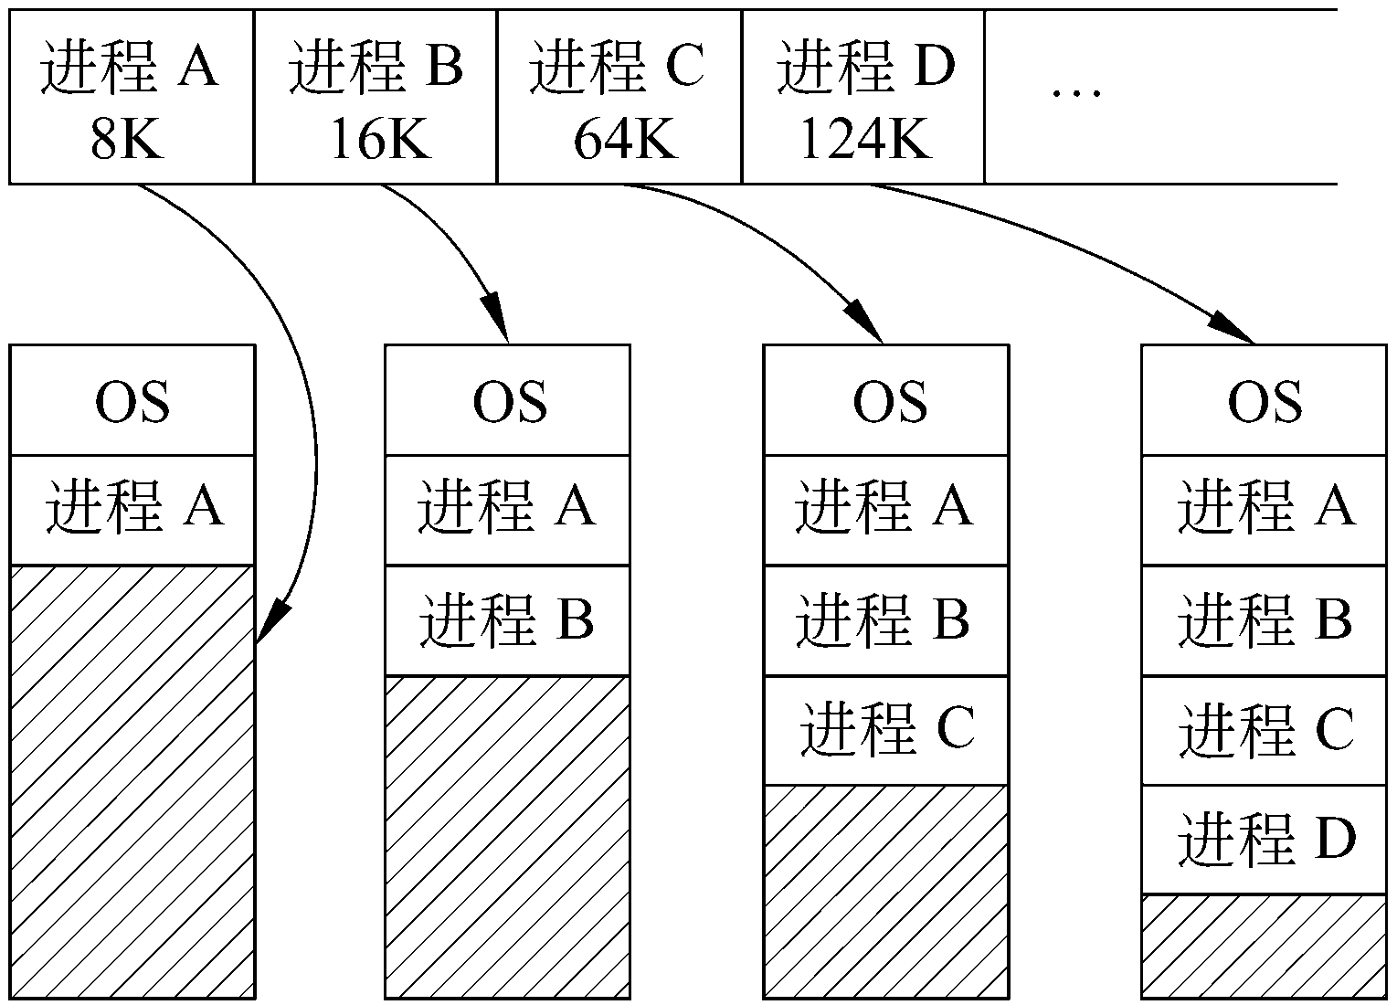
分区管理---动态分区法
在系统初启时，除了操作系统中常驻内存部分之外，只有一个空闲分区。随后，分配程序将该区依次划分给调度选中的作业或进程。
内存初始分配情况如下：

Slide 39
分区管理---动态分区法
随着进程的执行，会出现一系列的分配和释放。如在某一时刻，进程C执行结束并释放内存之后，管理程序又要为另两个进程E(设需内存50K)和F(设需内存16K)分配内存。如果分配的空闲区比所要求的大，则管理程序将该空闲区分成两个部分，其中一部分成为已分配区而另一部分成为一个新的小空闲区。

Slide 40
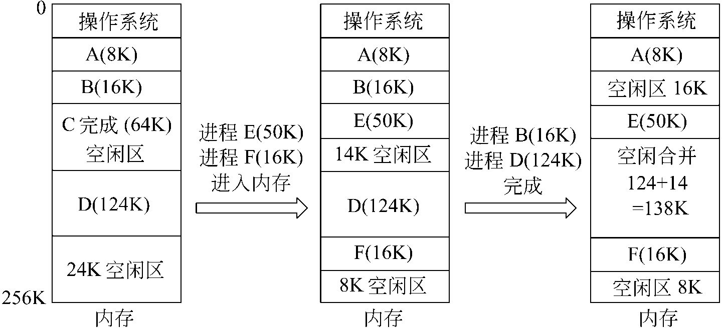
分区管理---动态分区法
采用最先适应算法(first fit)分配内存时进程E和进程F得到内存以及进程B和进程D释放内存的内存分配变化过程如下：

Slide 41
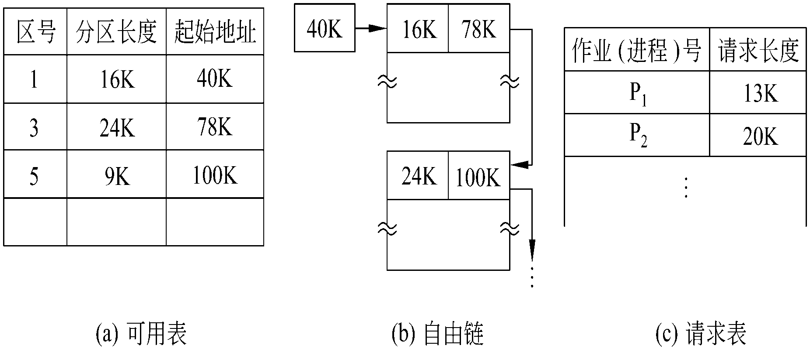
分区管理---动态分区法
动态分区说明表的每个表目记录一个空闲区，主要参数包括区号、长度和起始地址。采用表格结构，管理过程比较简单，但表的大小难以确定，可用表要占用一部分内存。
与固定分区法相同，动态分区法也要使用分区说明表等数据结构对内存进行管理。除了分区说明表之外，动态分区法还把内存中的可用分区单独构成可用分区表或可用分区自由链，以描述系统内的内存资源。与此相对应，请求内存资源的作业或进程也构成一个内存资源请求表。
利用每个内存空闲区的头几个单元存放本空闲区的大小及下个空闲区的起始地址，从而把所有的空闲区链接起来。然后，系统再设置一自由链首指针让其指向第一个空闲区
请求表的每个表目描述请求内存资源的作业或进程号以及所请求的内存大小。
查找时要比可用表困难，但由于自由链指针是利用的空闲区自身的单元，所以不必占用额外的内存区
查找时要比可用表困难，但由于自由链指针是利用的空闲区自身的单元，所以不必占用额外的内存区

Slide 42
动态分区时的分配与回收
对于请求表中的要求内存长度，从可用表或自由链中寻找出合适的空闲区分配程序。
分配空闲区之后，更新可用表或自由链
进程或作业释放内存资源时，和相邻的空闲区进行链接合并，更新可用表或自由链。
主要解决三个问题：

Slide 43
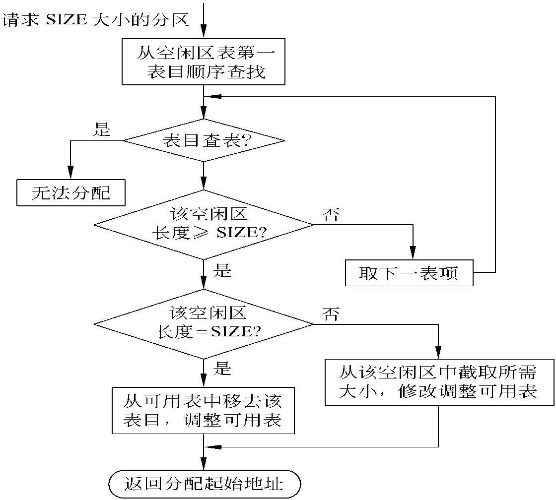
动态分区分配方法---最先适应法
要求可用表或自由链按起始地址递增的次序排列。该算法的最大特点是一旦找到大于或等于所要求内存长度的分区，则结束探索。然后，该算法从所找到的分区中划出所要求的内存长度分配给用户，并把余下的部分进行合并(如果有相邻空闲区存在)后留在可用表中，但要修改其相应的表项。
结束

Slide 44
动态分区分配方法---最佳适应算法
要求从小到大的次序组成空闲区可用表或自由链。当用户作业或进程申请一个空闲区时，存储管理程序从表头开始查找，当找到第一个满足要求的空闲区时，停止查找。如果该空闲区大于请求表中的请求长度，则与最先适应法时相同，将减去请求长度后的剩余空闲区部分留在可用表中。

Slide 45
动态分区分配方法---最坏适应算法
要求从大到小的次序组成空闲区可用表或自由链。当用户作业或进程申请一个空闲区时，先检查空闲区可用表或自由链的第一个空闲可用区的大小是否大于或等于所要求的内存长度，若不满足则分配失败，若满足要求的空闲区，则减去请求长度后的剩余空闲区部分留在可用表中。

Slide 46
几种分配算法的比较
搜索速度：最先适应算法最佳。尽管最佳适应算法或最坏适应算法看上去能很快找到一个最适合的或最大的空闲区，但后两种算法都要求首先把不同大小的空闲区按其大小进行排队，这实际上是对所有空闲区进行一次搜索。

Slide 47
几种分配算法的比较
最先适应算法尽可能地利用低地址空间，从而保证高地址有较大的空闲区来放置要求内存较多的进程或作业。
最佳适应法找到的空闲区最佳，用最佳适应法找到的空闲区或者是正好等于用户请求的大小或者是能满足用户要求的最小空闲区。尽管最佳适应法能选出最适合用户要求的可用空闲区，但这样做在某些情况下并不一定能提高内存的利用率。

Slide 48
几种分配算法的比较
最坏适应算法正是基于不留下碎片空闲区这一出发点的。它选择最大的空闲区来满足用户要求，以期分配后的剩余部分仍能进行再分配。

Slide 49
动态分区时的回收与拼接
也涉及剩余空闲区拼接问题。如果不对空闲区进行拼接，则由于每个作业或进程所要求的内存长度不一样而出现大量分散，较小的空闲区。这就造成大量的内存浪费。

Slide 50
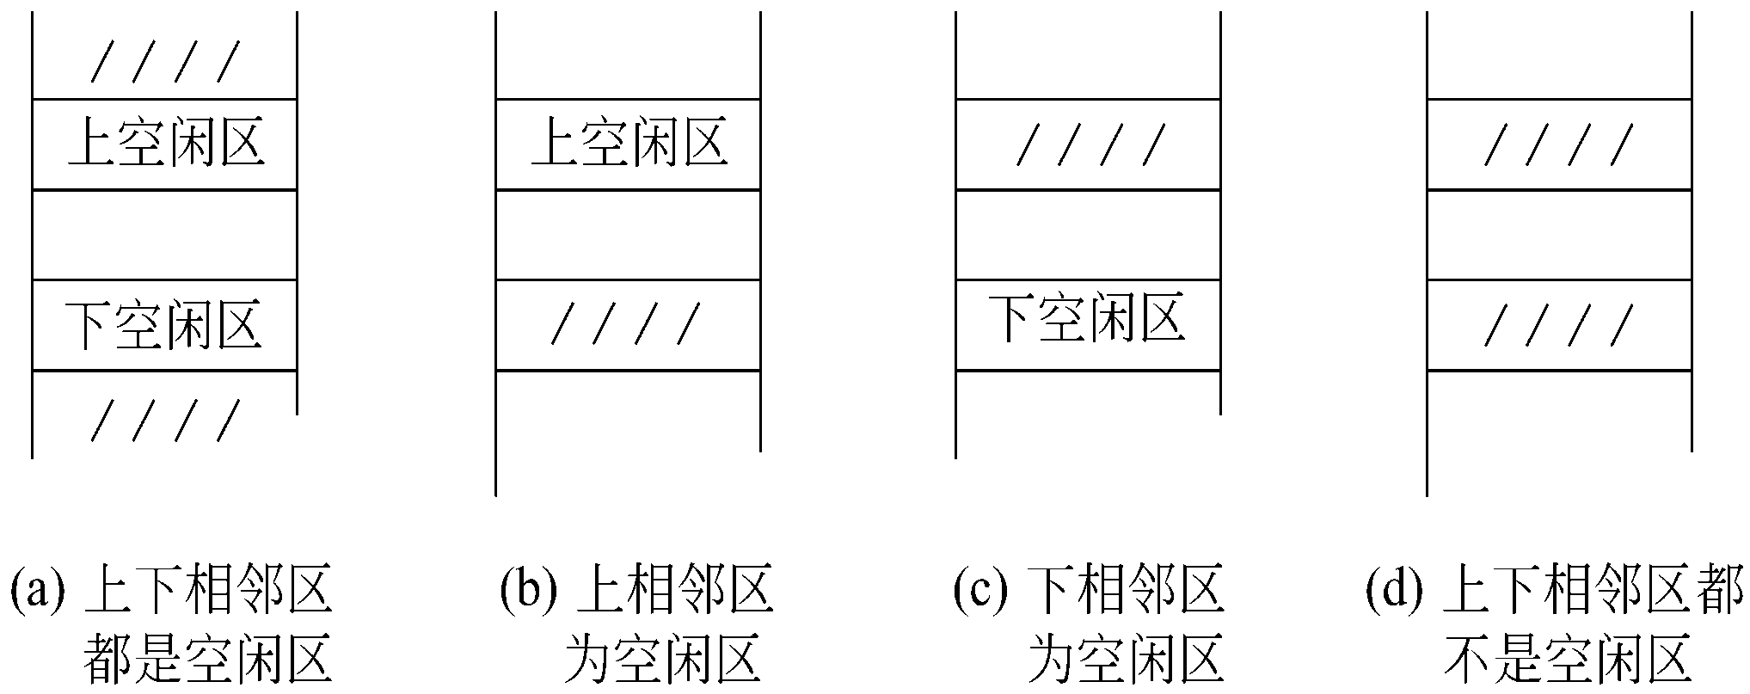
将三个空闲区合并为一个空闲区。新空闲区的起始地址为上空闲区的起始地址，大小为三个空闲区之和。空闲区合并后，取消可用表或自由链中下空闲区的表目项或链指针，修改上空闲区的对应项。
动态分区时的回收与拼接
将释放区与下空闲区合并，并将释放区的起始地址作为合并区的起始地址。合并区的长度为释放区与下空闲区之和。同理，合并后修改可用表或自由链中相应的表目项或链指针。
将释放区与上空闲区合并为一个空闲区，其起始地址为上空闲区的起始地址，大小为上空闲区与释放区之和。合并后，修改上空闲区对应的可用表的表目项或自由链指针。
释放区作为一个新可用区插入可用表或自由链。同学可以自行写出动态分区时的回收算法。
解决这个问题的办法之一就是在空闲区回收时或在内存分配时进行空闲区拼接，以把不连续的零散空闲区集中起来。
在将一个新可用区插入可用表或队列时，该空闲区和上下相邻区的关系是下述4种关系之一

Slide 51
几种分配算法的比较
回收过程：最先适应算法最佳。因为使用最先适应算法回收某一空闲区时，无论被释放区是否与空闲区相邻，都不用改变该区在可用表或自由链中的位置，只需修改其大小或起始地址。而最佳适应算法和最坏适应算法都必须重新调整该区的位置。

Slide 52
分区管理的主要优点
实现了多个作业或进程对内存的共享，有助于多道程序设计，从而提高了系统的资源利用率。
该方法要求的硬件支持少，管理算法简单，因而实现容易。

Slide 53
分区管理的主要缺点
内存利用率仍然不高。和单一连续分配算法一样，存储器中可能含有从未用过的信息。而且，还存在着严重的碎小空闲区(碎片)不能利用的问题，这更进一步影响了内存的利用率。
无法实现各分区间的信息共享。
作业或进程的大小受分区大小控制，除非配合采用覆盖和交换技术。

Slide 54
O
S
Y
1
存储管理的功能
2
分区存储管理
3
页式管理
4
段式与段页式管理
5
覆盖与交换技术

Slide 55
页式管理的基本原理
分区管理存在缺陷
页式管理正是为了减少碎片以及为了只在内存存放那些反复执行或即将执行的程序段与数据部分，而把那些不经常执行的程序段和数据存放于外存待执行时调入，以提高内存利用率而提出来的。

Slide 56
页式管理的基本原理
各进程的虚拟空间被划分成若干个长度相等的页(page)
把内存空间也按页的大小划分为片或页面(page frame)
1k
…4k
0
1
2
…
n
进程的虚地址=页号P+页内地址W

Slide 57
页式管理的基本原理
用户进程在内存空间内除了在每个页面内地址连续之外，每个页面之间不再连续。
第一实现了内存中碎片的减少，因为任一碎片都会小于一个页面。
第二是实现了由连续存储到非连续存储这个飞跃，为在内存中局部地、动态地存储那些反复执行或即将执行的程序和数据段打下了基础。

Slide 58
页式管理的基本原理
怎样由页式虚拟地址变换为内存页面物理地址呢?

Slide 59
页式管理的基本原理
把页式虚地址与内存页面物理地址建立一一对应页表，并用相应的硬件地址变换机构，来解决离散地址变换问题。页表方式实质上是动态重定位技术的一种延伸。

Slide 60
页式管理的基本原理
页式管理采用请求调页或预调页技术实现了内外存储区的统一管理。
内存中只放经常被执行或即将被执行的页，其他的则存放在外存中需要时再调入。
静态页式管理
动态页式管理

Slide 61
静态页式管理
静态页面管理方法是在作业或进程开始执行之前，把该作业或进程的程序段和数据全部装入内存的各个页面中，并通过页表(page mapping table)和硬件地址变换机构实现虚拟地址到内存物理地址的地址映射。

Slide 62
静态页式管理
静态分页管理的第一步是为要求内存的作业或进程分配足够的页面。
系统依靠存储页面表、请求表以及页表来完成内存的分配工作。

Slide 63
静态—内存页面分配与回收—页表
页表：最简单的页表由页号与页面号组成。
页表在内存中占有一块固定的存储区。页表的大小由进程或作业的长度决定。
页式管理时每个进程至少拥有一个页表。
页号 | 页面号

Slide 64
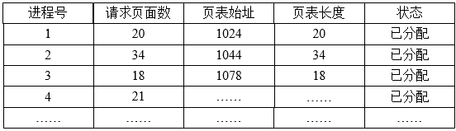
静态—内存页面分配与回收—请求表
用来确定作业或进程的虚拟空间的各页在内存中的实际对应位置。为了完成这个任务，系统必须知道每个作业或进程的页表起始地址和长度，以进行内存分配和地址变换。另外，请求表中还应包括每个作业或进程所要求的页面数。
未
请求表整个系统一张

Slide 65
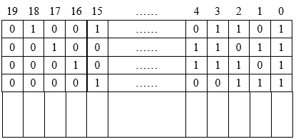
静态—内存页面分配与回收—存储页面表
存储页面表也是整个系统一张，存储页面表指出内存各页面是否已被分配出去，以及未分配页面的总数。存储页面表也有两种构成方法，一种是在内存中划分一块固定区域，每个单元的每个比特代表一个页面。如果该页面已被分配，则对应比特位置1，否则置0。这种方法称为位示图法。

Slide 66
静态—内存页面分配与回收—存储页面表
存储页面表的另一种构成办法是采用空闲页面链的方法。在空闲页面链中，队首页面的第一个单元和第二个单元分别放入空闲页面总数与指向下一个空闲页面的指针。其他页面的第一个单元中则分别放入指向下一个页面的指针。空闲页面链的方法由于使用了空闲页面本身的单元存放指针，因此不占据额外的内存空间。

Slide 67
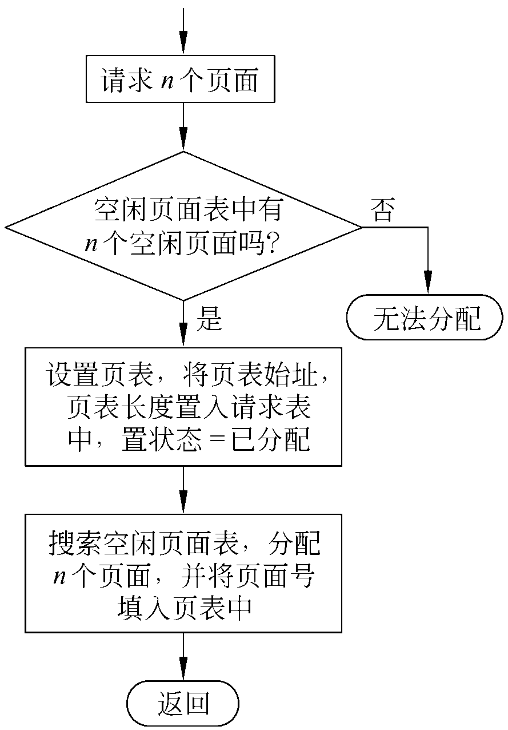
静态—分配算法
页号 | 页面号

Slide 68
静态—地址变换
怎样由页号和页内相对地址变换到内存物理地址？

Slide 69
静态—地址变换
由地址分配方式知道，在一个作业或进程的页表中，连续的页号对应于不连续的页面号。例如，设一个3页长的进程具有页号0，1，2，但其对应的页面号则为2，3，8。
页号 | 面号
0 | 2
1 | 3
2 | 8
设每个页面长度为1K，指令LOAD 1，2500的虚地址为100

Slide 70
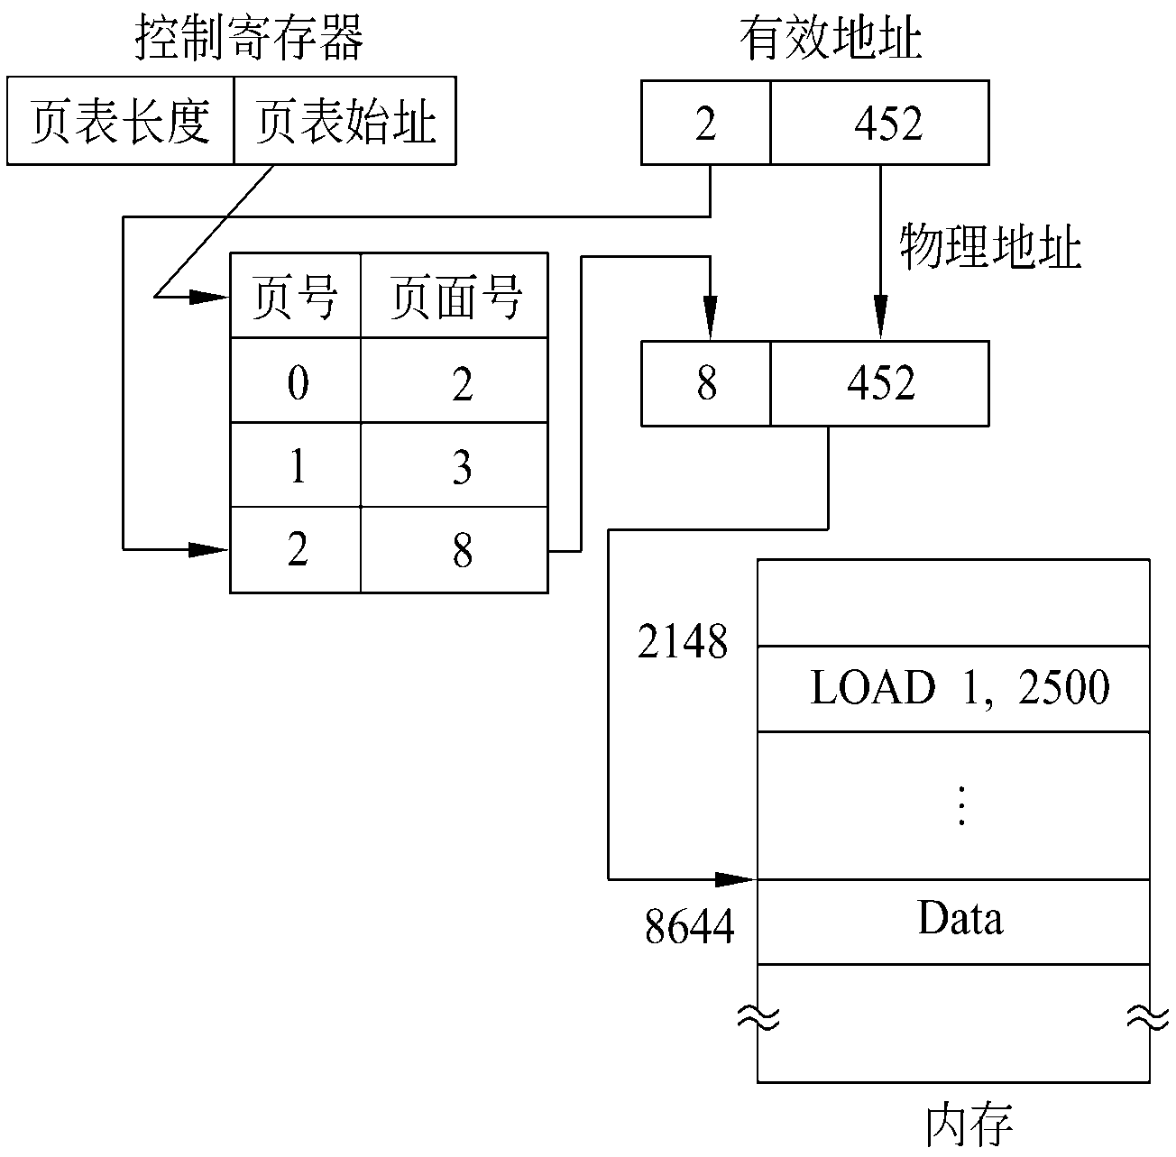
静态—地址变换
上述地址变换过程全部由硬件地址变换机构自动完成。

Slide 71
静态—地址变换
怎样由页号和页内相对地址变换到内存物理地址？
页式管理时，地址变换的速度怎样呢?

Slide 72
静态—地址变换
由于页表是驻留在内存的某个固定区域中，而取数据或指令又必须经过页表变换才能得到实际物理地址。因此，取一个数据或指令至少要访问内存两次以上。一次访问页表以确定所取数据或指令的物理地址，另一次是根据地址取数据或指令。这比通常执行指令的速度慢了一倍。

Slide 73
静态—地址变换
如何提高查找速度?
一个最直观的办法就是把页表放在寄存器中而不是内存中，但由于寄存器价格太贵，这样做是不可取的。

Slide 74
静态—地址变换
如何提高查找速度?
另一种办法是在地址变换机构中加入一个高速联想存储器，构成一张快表。在快表中，存入那些当前执行进程中最常用的页号与所对应的页面号，从而以提高查找速度。

Slide 75
静态页式管理
解决了分区管理时的碎片问题
由于静态页式管理要求进程或作业在执行前全部装入内存，如果可用页面数小于用户要求时，该作业或进程只好等待。而且，作业或进程的大小仍受内存可用页面数的限制。

Slide 76
动态页式管理
方法1：请求页式管理的调入方式是，当需要执行某条指令而又发现它不在内存时或当执行某条指令需要访问其他的数据或指令时，这些指令和数据不在内存中，从而发生缺页中断，系统将外存中相应的页面调入内存。

Slide 77
动态页式管理
方法2：预调入页式管理：系统对那些在外存中的页进行调入顺序计算，估计出这些页中指令和数据的执行和被访问的顺序，并按此顺序将它们顺次调入和调出内存。除了在调入方式上请求页式管理和预调入管理有些区别之外，其他方面这两种方式基本相同。

Slide 78
动态页式管理
由于请求页式管理只让进程或作业的部分程序和数据驻留在内存中，因此，在执行过程中，不可避免地会出现某些虚页不在内存中的问题。
怎样发现这些不在内存中虚页以及怎样处理这种情况，是请求页式管理必须解决的两个基本问题。

Slide 79
动态页式管理
可以用扩充页表的方法解决。即与每个虚页号相对应，除了页面号之外，再增设该页是否在内存的中断位以及该页在外存中的副本起始地址。
问题1
页号 | 页面号 | 中断位 | 外存始址
0
1
2
3

Slide 80
动态页式管理
问题2
第一，采用何种方式把所缺的页调入内存。第二，如果内存中没有空闲页面时，把调进来的页放在什么地方。也就是说，采用什么样的策略来淘汰已占据内存的页
如果在内存中的某一页被淘汰，且该页曾因程序的执行而被修改，则显然该页是应该重新写到外存上加以保存的。而那些未被访问修改的页，因为外存已保留有相同的副本，写回外存是没有必要的。因此，在页表中还应增加一项以记录该页是否曾被改变。

Slide 81
动态页式管理
页号 | 页面号 | 中断位 | 外存始址 | 改变位

Slide 82
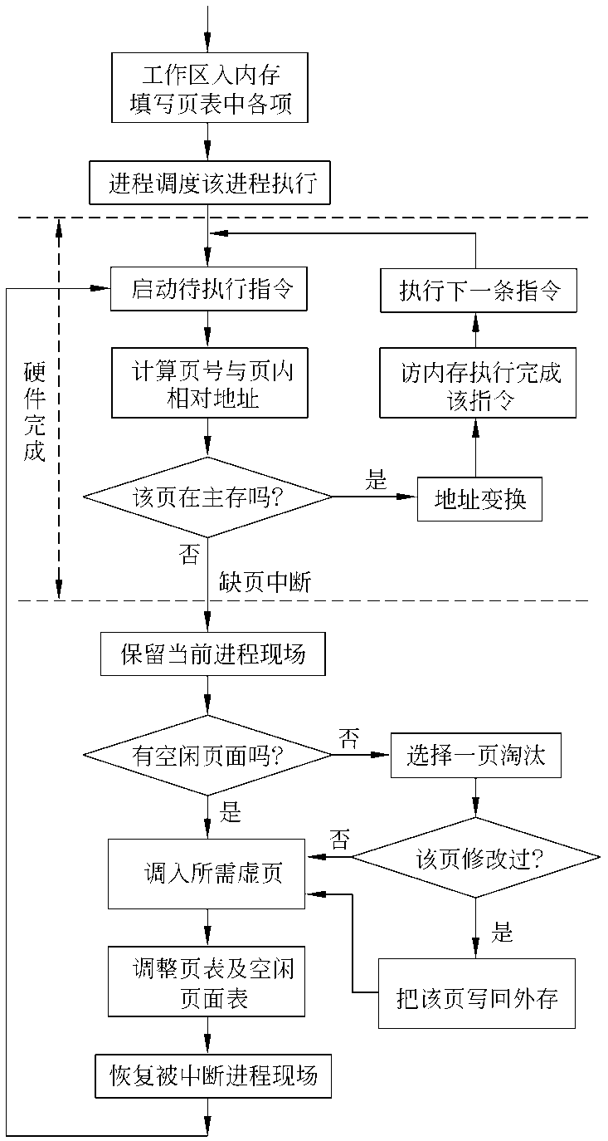
动态页式管理
A
软件实现
A

Slide 83
动态页式管理
有关缺页的调入和存放，在内存中没有空闲页面时，实际上是一个内存页面置换算法的问题。选择什么样的置换算法，将直接影响到内存利用率和系统效率。

Slide 84
动态页式管理
事实上，如果置换算法选择不当，有可能产生刚被调出内存的页又要马上被调回内存，调回内存不久又马上被调出内存，如此反复的局面。这使得整个系统的页面调度非常频繁，以致大部分时间都花费在主存和辅存之间的来回调入调出上。这种现象被称为抖动(thrashing)现象。

Slide 85
请求页式管理中的置换算法
淘汰在访问串中将来再也不出现的或是在当前页最远的位置上出现的页
在系统设计人员认为无法确定哪些页被访问的概率较低时，随机地选择某个用户的页面并将其换出将是一种明智的作法
理想型淘汰算法
选择在内存驻留时间最长的一页将其淘汰。FIFO算法认为先调入内存的页不再被访问的可能性要比其他页大，因而选择最先调入内存的页换出
随机淘汰算法
最近未使用（LRU)
轮转（RR）法
选择离当前时间最近的一段时间内最久没使用过的页先淘汰
循环换出内存可用区内一个可以被换出的页，无论该页是刚被换进或已换进内存很长时间
先进先出（FIFO）算法

Slide 86
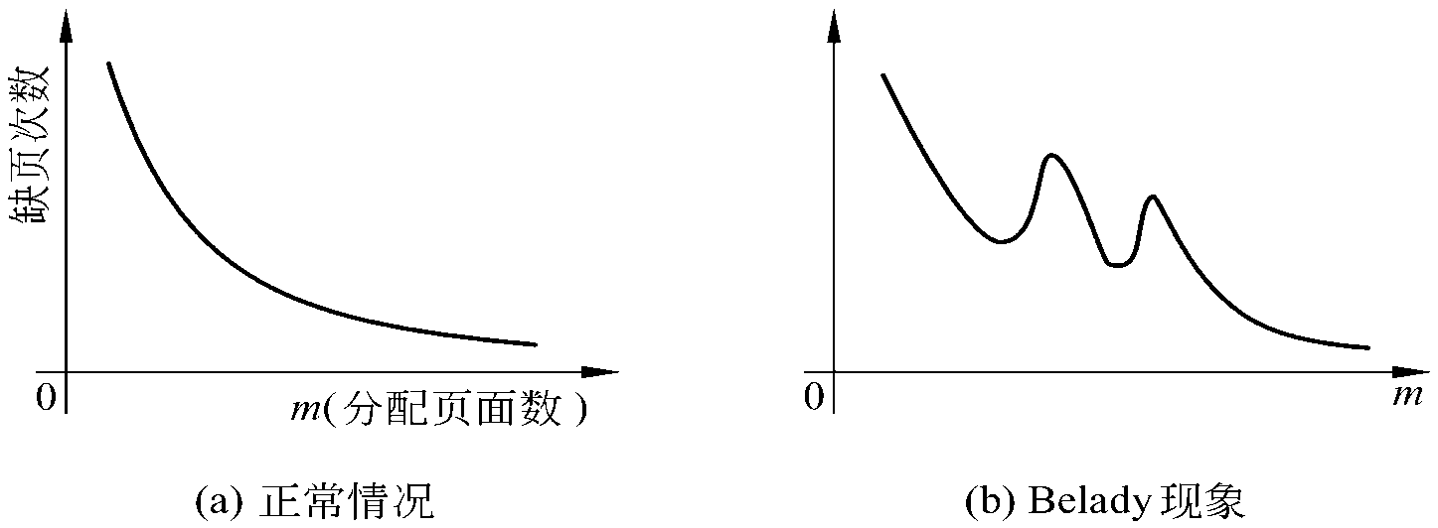
请求页式管理中的置换算法--FIFO
由实验和测试发现FIFO算法和RR算法的内存利用率不高。
FIFO算法的另一个缺点是它有一种陷阱现象。在未给进程或作业分配足它所要求的页面数时，有时会出现分配的页面数增多，缺页次数反而增加的奇怪现象。这种现象称为Belady现象。

Slide 87
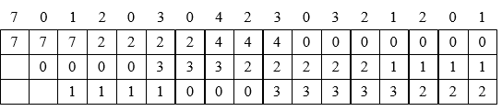
请求页式管理中的置换算法--FIFO
进程在一个执行过程中，实际上发生了12次缺页。如果设缺页率为缺页次数与访问串的访问次数之比，则该例中的缺页率为12/17=70.5%
例：设进程P共有8页，且已在内存中分配有3个页面，程序访问内存的顺序(访问串)为7，0，1，2，0，3，0，4，2，3，0，3，2，1，2，0，1。这里，这些自然数代表进程P所建的程序和数据的页号。内存中有关进程P所建的程序和数据的各页面变化情况如下图所示。

Slide 88
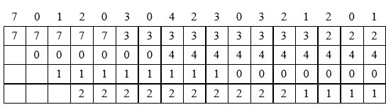
请求页式管理中的置换算法--FIFO
进程在一个执行过程中，实际上发生了9次缺页，其缺页率为9/17=52.9%
如果给进程P分配4个页面，则在其执行过程中内存页面的变化情况如下图所示。

Slide 89
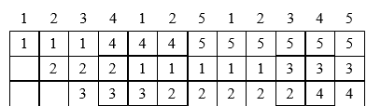
请求页式管理中的置换算法--FIFO
设进程P可分为5页，访问串为1，2，3，4，1，2，5，1，2，3，4，5。当进程P分得3个页面时，执行过程中内存页面变化如下图所示。
进程在一个执行过程中，实际上发生了9次缺页，其缺页率为9/12=75%

Slide 90
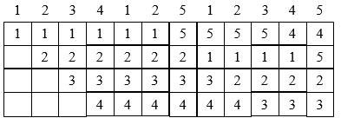
请求页式管理中的置换算法--FIFO
如果为进程P分配4个内存页面，是否缺页率会变小呢?进程P分得4个页面时，执行过程中内存页面的变化情况如下图所示：
进程在一个执行过程中，实际上发生了10次缺页。即缺页率=10/12=83.3%。

Slide 91
请求页式管理中的置换算法--FIFO
先进先出算法产生Belady现象的原因在于它根本没有考虑程序执行的动态特征。

Slide 92
请求页式管理中的置换算法—最久未使用
当需要淘汰某一页时，选择离当前时间最近的一段时间内最久没有使用过的页先淘汰。该算法的主要出发点是，如果某页被访问了，则它可能马上还要被访问。或者反过来说，如果某页很长时间未被访问，则它在最近一段时间也不会被访问。

Slide 93
请求页式管理中的置换算法—最久未使用
要完全实现LRU算法是一件十分困难的事情。因为要找出最近最久未被使用的页面的话，就必须对每一个页面都设置有关的访问记录项，而且每一次访问都必须更新这些记录。这显然要花费巨大的系统开销。因此，在实际系统中往往使用LRU的近似算法。

Slide 94
最久未使用页面置换算法
在需要淘汰某一页时，首先淘汰到当前时间为止，被访问次数最少的那一页。这只要在页表中给每一页增设一个访问计数器即可实现。每当该页被访问时，访问计数器加1，而发生一次缺页中断时，则淘汰计数值最小的那一页，并将所有的计数器清零。
需要淘汰某一页时，从那些最近一个时期内未被访问的页中任选一页淘汰。只要在页表中增设一个访问位即可实现。当某页被访问时，访问位置1。否则，访问位置0。系统周期性地对所有引用位清零。当需淘汰一页时，从那些访问位为零的页中选一页进行淘汰。
最不经常使用
页面淘汰算法
最近没有使用页面淘汰算法
LFU
NUR

Slide 95
理想型淘汰算法
淘汰在访问串中将来再也不出现的或是在离当前页最远的位置上出现的页。
遗憾的是这种算法无法实现，因为它要求必须预先知道每一个进程的访问串。

Slide 96
存储保护
页式管理可以为内存提供两种方式的保护。一种是地址越界保护，另一种是通过页表控制对内存信息的存取操作方式以提供保护。

Slide 97
存储保护
地址越界保护可由地址变换机构中的控制寄存器的值——页表长度和所要访问的虚地址相比较来完成。
存取控制保护的实现则是在页表中增加相应的保护位即可。

Slide 98
页式管理的优缺点
由于它不要求作业或进程的程序段和数据在内存中连续存放，从而有效地解决了碎片问题。
动态页式管理提供了内存和外存统一管理的虚存实现方式，使用户可以利用的存储空间大大增加。这既提高了主存的利用率，又有利于组织多道程序执行。

Slide 99
页式管理的优缺点
要求有相应的硬件支持。例如地址变换机构，缺页中断的产生和选择淘汰页面等都要求有相应的硬件支持。这增加了机器成本。
增加了系统开销，例如缺页中断处理等。
请求调页的算法如选择不当，有可能产生抖动现象。
虽然消除了碎片，但每个作业或进程的最后一页内总有一部分空间得不到利用。如果页面较大，则这一部分的损失仍然较大。

Slide 100
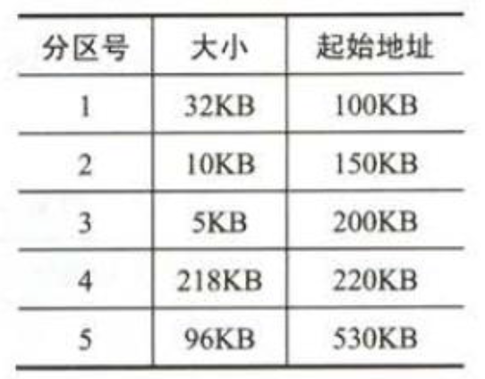
练习题
某系统的空闲分区如表所示，采用可变式分区管理策略（动态分区管理策略 ），现有如下作业序列：96KB、20KB、200KB。若用最先适应算法和最佳适应算法来处理这些作业，则哪一种算法可满足该作业序列请求，为什么？

Slide 101
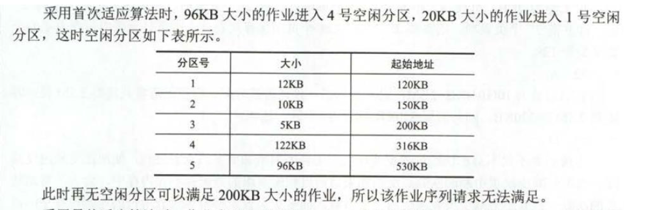
练习题

Slide 102
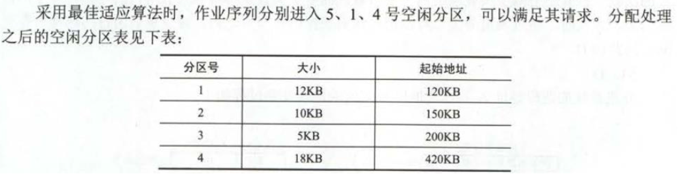
练习题

Slide 103
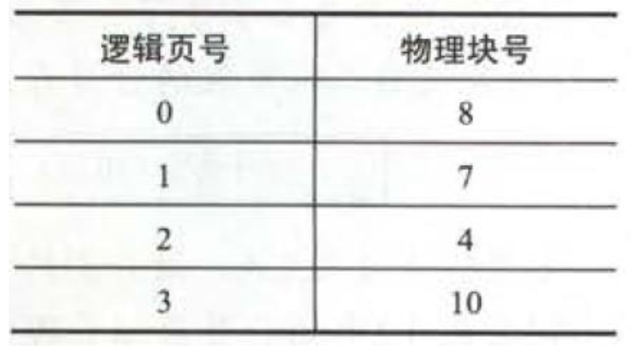
练习题
页面大小为 1KB，所以低 10位为页内偏移地址;用户编程空间为 32 个页面，即逻辑地址高5位为虚页号:主存为16 个页面，即物理地址高4 位为物理块号
页式存储管理，允许用户编程空间为32个页面（每个页面1KB），主存为16KB，如有一用户程序有10页长，且某一时刻该用户程序页表如右所示。如果分别遇到以下三个逻辑地址：0AC5H、1AC5H、3AC5H处的操作，试计算说明存储管理系统如何处理。

Slide 104
练习题
答：逻辑地址0AC5H 转换为二进制为 000 1010 1100 0101B，虚页号为2(00010B)，映射至物理块号4，故系统访问物理地址 12C5H(01 0010 1100 0101B)。

Slide 105
练习题
答：逻辑地址1AC5H 转换为二进制为 001 1010 1100 0101B，虚页号为6(00110B)，不在页面映射表中，会产生缺页中断，系统进行缺页中断处理。
逻辑地址3AC5H 转换为二进制为 011 1010 1100 011B，页号为14，而该用户程序只有10页，故系统产生越界中断。

Slide 106
O
S
Y
1
存储管理的功能
2
分区存储管理
3
页式管理
4
段式与段页式管理
5
覆盖与交换技术

Slide 107
分区式管理和页式管理
分区式管理和页式管理的进程地址空间都是线性的。
要求对源程序进行编译链接时，把源程序中的主程序、子程序和数据区等按线性的一维地址空间排列起来。
第一：这使得不同作业或进程之间共享公用子程序和数据变得非常困难（系统不能把用户和给定的程序名和数据名与这些被共享程序和数据在某个进程中的虚页对应起来）。

Slide 108
分区式管理和页式管理
第二：由于在页式管理时，一个页面中可能装有两个不同子程序段的指令代码，因此通过页面共享来达到共享一个逻辑上完整的子程序或数据块是不可能的。
第三：分区管理和页式管理只能采用静态链接。一个大的进程可能包含数百个甚至上千个程序模块，对它们链接要花费大量的CPU时间，而实际执行时可能只用到其中的一个子集

Slide 109
段式管理
基本思想----把程序按内容或过程（函数）关系分成段，每段有自己的名字。一个用户进程或作业所包含的段对应一个二维地址虚拟空间，也就是一个二维虚拟存储区。以段为单位分配内存，然后通过地址映射机构把段式虚拟地址转换成实际的内存物理地址。

Slide 110
段式虚存空间
段式管理把一个进程的虚地址空间设计成二维结构，即段号s与段内相对地址w。段号与段号之间无顺序关系，段的长度是不固定的。
每个段定义一组逻辑上完整的程序或数据。例如，一个进程中的程序和数据可被划分为主程序段、子程序段、数据段与工作区段。

Slide 111
段式虚存空间
每个段是一个首地址为零的、连续的一维线性空间。根据需要，段长可动态增长。
对段式虚地址空间的访问包括两个部分：段名和段内地址。
CALL [X]|<Y> LOAD 1, [A]|6
STORE 1,[B]|<C>

Slide 112
段式管理的内存分配与释放
段式管理中以段为单位分配内存，每段分配一个连续的内存区。
由于各段长度不等，所以这些存储区的大小不一。
而且，同一进程所包含的各段之间不要求连续。

Slide 113
段式管理的内存分配与释放
段式管理的内存分配与释放在作业或进程的执行过程中动态进行。
首先，段式管理程序为一个进入内存准备执行的进程或作业分配部分内存，以作为该进程的工作区和放置即将执行的程序段。
随着进程的执行，进程根据需要随时申请调入新段和释放老段。进程对内存区的申请和释放可分为两种情况。

Slide 114
段式管理的内存分配与释放
当进程要求调入某一段时，内存中有足够的空闲区满足该段的内存要求。
1
当进程要求调入某一段时，内存中没有足够的空闲区满足该段的内存要求
2

Slide 115
内存中有足够的空闲区
可采用和动态分区式管理相同的空闲区管理方法。即把内存各空闲区按物理地址从低到高排列或按空闲区大小从小到大或从大到小排列。相对应的可采用最先适应法、最佳适应法和最坏适应法。

Slide 116
内存中没有足够的空闲区
段式管理程序根据给定的置换算法淘汰内存中在今后一段时间内不再被CPU访问的段，也就是淘汰那些访问概率最低的段。
动态页式管理中的几种常用的淘汰算法都可以用来作为段式管理时的淘汰算法。例如FIFO置换算法、LRU算法的近似算法等。

Slide 117
内存中没有足够的空闲区
但是，与页式管理时每页具有相同的长度时不一样，需要调入的某段长度可能大于被淘汰的一段程序或数据的长度。这样，仅仅淘汰一段可能仍然满足不了需要调入段的内存要求。此时，就应再淘汰另外的段直到满足需调入段的内存要求时为止。

Slide 118
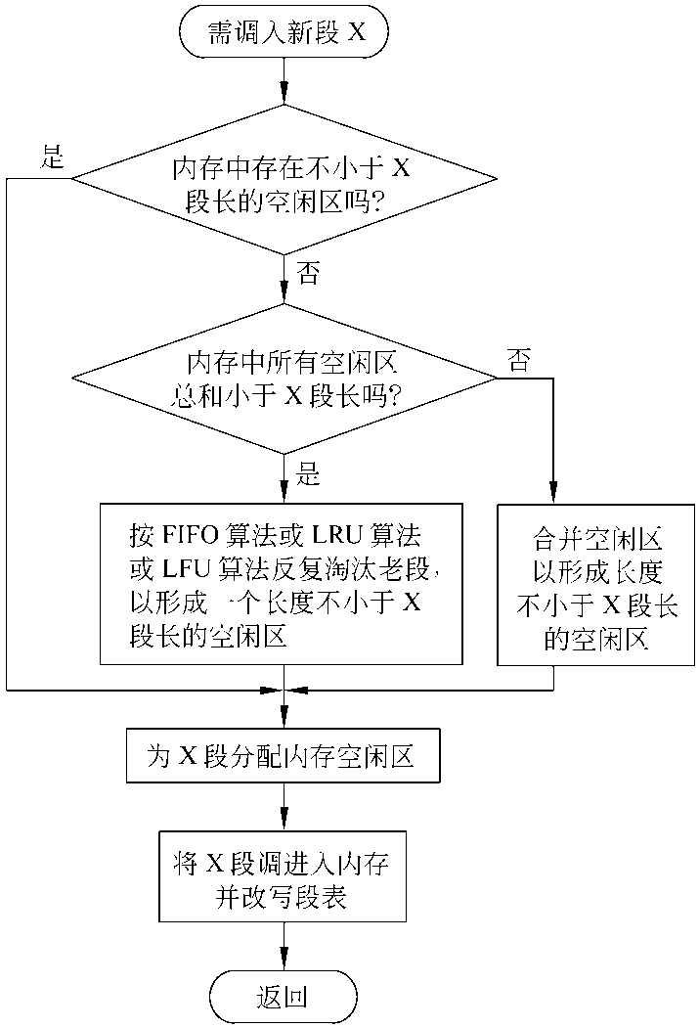
缺段中断处理过程

Slide 119
段式管理的地址变换
CPU如何感知到所要访问的段不在内存而启动中断处理程序呢?
段式虚拟地址属于一个二维的虚拟空间。一个二维空间的虚拟地址怎样变换为一个一维的线性物理地址呢？
段式地址变换机构解决

Slide 120
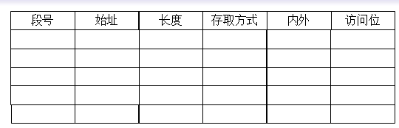
段式管理的地址变换
段表(segment mapping table)：段式管理程序在进行初始内存分配之前，首先根据用户要求的内存大小为一个作业或进程建立一个段表，以实现动态地址变换和缺段中断处理及存储保护等。与页式管理时一样，段式管理也是通过段表来进行内存管理的。

Slide 121
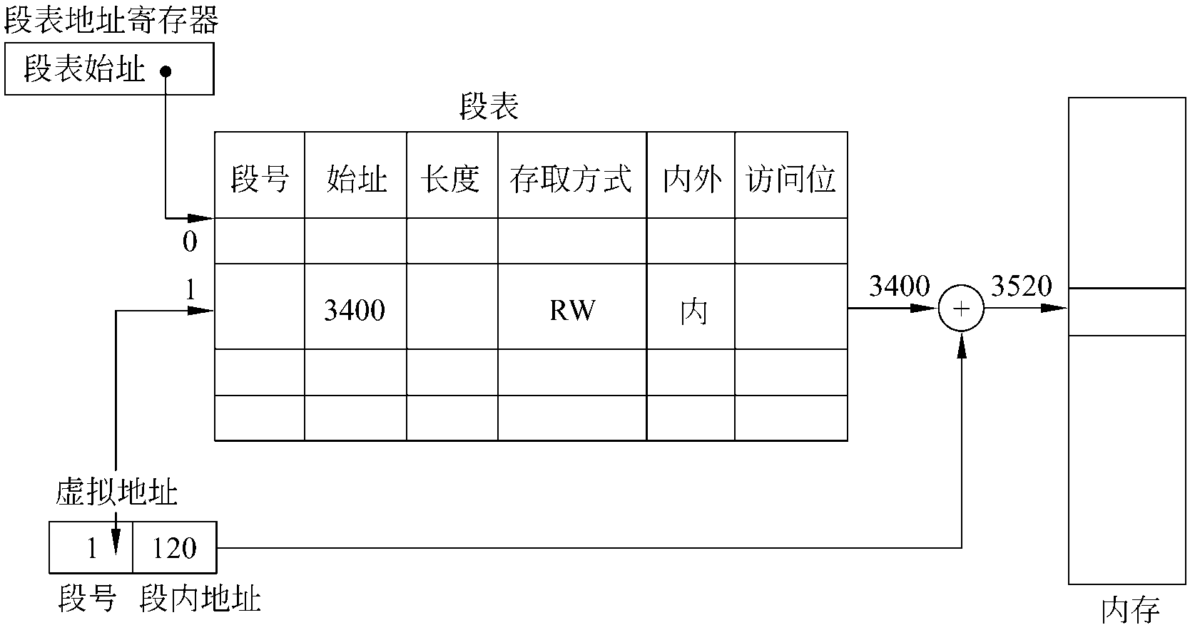
动态地址变换

Slide 122
段式管理的地址变换
段式管理时的地址变换过程也必须经过二次以上的内存访问。即首先访问段表以计算得到待访问指令或数据的物理地址，然后才是对物理地址进行取数据或存数据操作。
为了提高访问速度，页式地址变换时使用的高速联想寄存器的方法也可以用在段式地址变换中。

Slide 123
段式管理的地址变换
即高速联想寄存器中存放那些经常访问的段号所对应的段表项，且高速联想寄存器中的段表和内存的段表可同时查找。如果在联想寄存器中找到了所需要的段，则可以大大加快地址变换速度。

Slide 124
段的共享与保护
段式存储管理可以方便地实现内存信息共享和进行有效地内存保护。这是因为段是按逻辑意义来划分的，可以按段名访问的缘故。

Slide 125
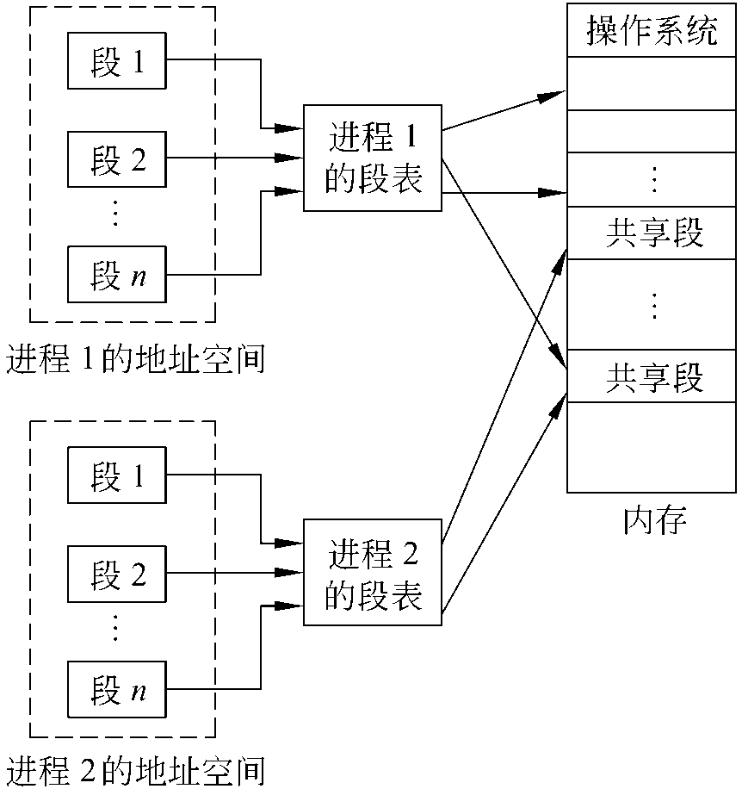
段的共享
只要用户使用相同的段名，就可在新的段表中填入已存在于内存之中的段的起始地址，并置以适当的读写控制权，就可做到共享一个逻辑上完整的内存段信息。

Slide 126
段的共享
另外，在多道环境下，由于进程的并发执行，一段程序为多个进程共享时，有可能出现多次同时重复执行该段程序的情况(即某个进程在未执行完该段程序之前，其他并发进程又已开始执行该段程序)。这就要求它在执行过程中，该段程序的指令和数据不能被修改。

Slide 127
段的共享
还有，与一个进程中的其他程序段一样，共享段有时也要被换出内存。这时，就要在段表中设立相应的共享位来判别该段是否正被某个进程调用。显然一个正在被某个进程使用或即将被某个进程使用的共享段是不应该调出内存的。

Slide 128
段的保护
段式管理的保护主要有两种。一种是地址越界保护法，另一种是存取方式控制保护法。关于存取方式控制保护已在前面介绍，这里不再重复。

Slide 129
段的保护
地址越界保护是利用段表中的段长项与虚拟地址中的段内相对地址比较进行的。若段内相对地址大于段长，系统就会产生保护中断。
不过，在允许段动态增长的系统中，段内相对地址大于段长是允许的。为此，段表中设置相应的增补位以指示该段是否允许该段动态增长。

Slide 130
段式管理的优缺点
段式虚存每次交换的是一段有意义的信息，而不是像页式虚存那样只交换固定大小的页从而需要多次缺页中断才能把所需信息完整地调入内存。
在段式管理中，段长可根据需要动态增长。这对那些需要不断增加或吸收新数据的段来说，将是非常有好处的。

Slide 131
段式管理的优缺点
便于对具有完整逻辑功能的信息段进行共享。
便于实现动态链接。由于段式管理是按信息的逻辑意义来划分段，每段对应一个相应的程序模块。因此，可用段名加上段入口地址等方法在执行过程中调入相应的段进行动态链接。

Slide 132
段式管理的优缺点
段式管理比其他几种方式要求有更多的硬件支持。这就提高了机器成本。
由于在内存空闲区管理方式上与分区式管理相同，在碎片问题以及为了消除碎片所进行的合并等问题上较分页式管理要差。

Slide 133
段式管理的优缺点
允许段的动态增长也会给系统管理带来一定的难度和开销。
段式管理的另一个缺点就是每个段的长度受内存可用区大小的限制。
和页式管理一样，段式管理系统在选择淘汰算法时也必须十分慎重，否则也有可能产生抖动现象。

Slide 134
段页式管理的实现原理--虚地址的构成
段页式管理时，一个进程仍然拥有一个自己的二维地址空间。
首先，一个进程中所包含的具有独立逻辑功能的程序或数据仍被划分为段，并有各自的段号s。这反映和继承了段式管理的特征。

Slide 135
段页式管理的实现原理--虚地址的构成
其次，对于段s中的程序或数据，则按照一定的大小将其划分为不同的页。和页式系统一样，最后不足一页的部分仍占一页。这反映了段页式管理中的页式特征。

Slide 136

段页式管理的实现原理--虚地址的构成
段页式管理时的进程的虚拟地址空间中的虚拟地址，对于程序员可见的仍是段号s和段内相对地址w。
地址变换机构把w的高几位解释成页号p，以及把剩下的低位解释为页内地址d，因此整个虚拟地址由三部分组成：即段号s，页号p和页内相对地址d。

Slide 137
段页式管理的实现原理--虚地址的构成
由于虚拟空间的最小单位是页而不是段，从而内存可用区也就被划分成为若干个大小相等的页面，且每段所拥有的程序和数据在内存中可以分开存放。分段的大小也不再受内存可用区的限制。

Slide 138
段页式管理的实现原理—段页和段表
为了实现段页式管理，系统必须为每个作业或进程建立一张段表，管理内存分配与释放、缺段处理、存储保护和地址变换等。另外，由于一个段又被划分成了若干页，每个段又必须建立一张页表，把段中的虚页变换成内存中的实际页面。

Slide 139
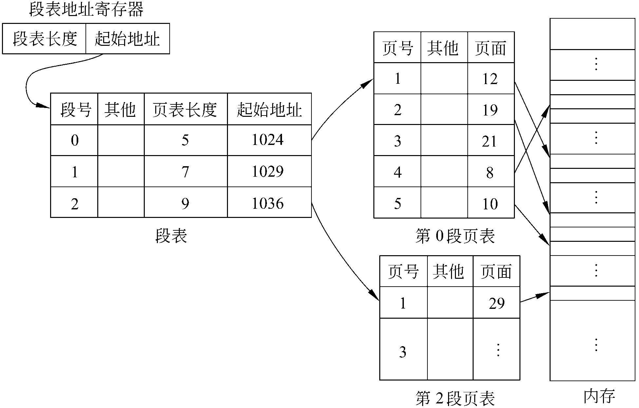
段页式管理的实现原理—段页和段表
显然，与页式管理时相同，页表中也要有实现缺页中断处理和页面保护等功能的表项。另外，由于在段页式管理中，页表不再是属于进程而是属于某个段，因此，段表中应有专项指出该段所对应页表的页表始址和页表长度。

Slide 140
动态地址变换过程
在一般使用段页式存储管理的计算机系统中，都在内存中辟出一块固定的区域存放进程的段表和页表。
至少需要访问三次以上的内存。

Slide 141
动态地址变换过程
第一次是由段表地址寄存器得到段表始址去访问段表，由此取出对应段的页表地址。
第二次则是访问页表得到所要访问的物理地址。只有在访问了段表和页表之后

Slide 142
动态地址变换过程
第三次才能访问真正需要访问的物理单元。显然，这将使CPU的执行指令速度大大降低。

Slide 143
动态地址变换过程
设置快速联想寄存器,在其中存放当前最常用的段号s、页号p和对应的内存页面与其他控制用栏目。当要访问内存空间某一单元时，可在通过段表、页表进行内存地址查找的同时，根据快速联想寄存器查找其段号和页号。

Slide 144
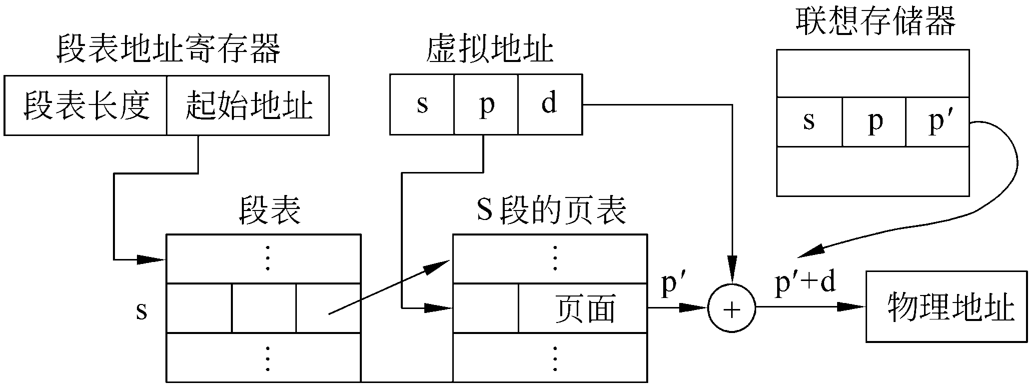
动态地址变换过程
经验表明，一个在快速联想寄存器中装有1/10左右的段号、页号及页面的段页式管理系统，可以通过快速联想寄存器找到90%以上的所要访问的内存地址。

Slide 145
动态地址变换过程
因为段页式管理是段式管理的页式管理方案结合而成的，所以具有它们二者的优点。但反过来说，由于管理软件的增加，复杂性和开销也就随之增加了。另外，需要的硬件以及占用的内存也有所增加。更重要的是，如果不采用联想寄存器的方式提高CPU的访内速度，将会使得执行速度大大下降。

Slide 146
实验六--- 作业调度模拟
实验目的：
本实验要求学生模拟作业调度的实现，了解作业调度在操作系统中的作用。

Slide 147
实验六--- 作业调度模拟
实验要求：
1、预习作业调度的各种算法的思路；
2、完成实验报告，交任课教师；
3、实验报告要求：
（1）实验目的 （2）程序所用的数据结构及其说明
（3）打印一份源程序且附上注释。
（4）打印程序运行前的作业表，运行不同算法的作业调度程序，打印每选择一个作业后的作业表变化情况以及作业被选中执行的次序。

Slide 148
实验六---作业调度模拟
实验内容：
采用先来先服务算法和运行时间最短者优先算法模拟设计作业调度程序。

Slide 149
实验七---请求页式存储管理中常用页面置换算法模拟
实验目的：
页式虚拟存储器实现的一个难点是设计页面调度（置换）算法，即将新页面调入内存时，如果内存中所有的物理页都已经分配出去，就要按某种策略来废弃某个页面，将其所占据的物理页释放出来，供新页面使用。
本实验的目的是通过编程实现几种常见的页面调度（置换）算法，加深读者对页面思想的理解

Slide 150
实验七---请求页式存储管理中常用页面置换算法模拟
实验要求：
1、熟练掌握页面请求算法的原理；
2、熟练掌握页面置换算法的思路；
3、上机前编写程序源码；
4、上机后，写好实验报告和实验结果，实验报告交任课教师。

Slide 151
实验七---请求页式存储管理中常用页面置换算法模拟
实验目的：
页式虚拟存储器实现的一个难点是设计页面调度（置换）算法，即将新页面调入内存时，如果内存中所有的物理页都已经分配出去，就要按某种策略来废弃某个页面，将其所占据的物理页释放出来，供新页面使用。
本实验的目的是通过编程实现几种常见的页面调度（置换）算法，加深读者对页面思想的理解

Slide 152
实验七---请求页式存储管理中常用页面置换算法模拟
实验内容：
（1）设计程序实现以上三种页面调度算法，要求：
①.可以选择页面调度算法类型；
②.可以为进程设置分到物理页的数目，设置进程的页面引用情况，可以从键盘输入页面序列，也可从文件中读取；
③.随时计算当前的页面调度次数的缺页中断率；
④.使用敲键盘或响应WM-TIMER的形式模仿时间的流逝；
⑤.以直观的的形式将程序的执行情况显示在计算机屏幕上；
⑥.存盘及读盘功能，可以随时将数据存入磁盘文件，供以后重复实验时使用。

Slide 153
实验七---请求页式存储管理中常用页面置换算法模拟
实验内容：
（2）假定进程分配到3个物理块，对于下面的页面引用序列：
7-0-1-2-0-3-0-4-2-3-0-3-2-1-2-0-1-7-0-1
请分别用先进和先出调度算法，最近最少用调度算法，最近最不常用调度算法计算缺页中断次数，缺页中断率和缺页调度次数、缺页置换率。
再假定进程分配到4、5个物理块，重复本实验。

Slide 154
实验七---请求页式存储管理中常用页面置换算法模拟
实验内容：
（3）假定进程分配到3个物理块，对于下面的页面引用序列：
4-3-2-1-4-3-5-4-3-2-1-5-0-7-3-8-9-0-2-1-4-7-3-9
请分别用先进先出调度算法、最近最少用调度算法，最近最不常用调度算法计算缺页中断次数，缺页中断率和缺页调度次数、缺页置换率。
再假定进程分配到4、5个物理块，重复本实验。

Slide 155
实验七---请求页式存储管理中常用页面置换算法模拟
实验内容：
（4）假定进程分配到3个物理块，使用程序的动态页面序列生成算法，生成一个页面序列，将此序列存入磁盘文件。再从磁盘文件读入该序列，用程序分别计算三种算法下的缺页中断次数、缺页中断率和缺页调度次数、缺页置换率。

Slide 156
O
S
Y
1
存储管理的功能
2
分区存储管理
3
页式管理
4
段式与段页式管理
5
覆盖与交换技术

Slide 157
覆盖与交换技术
覆盖与交换技术是在多道环境下用来扩充内存的两种方法。

Slide 158
覆盖技术
覆盖技术的基本思想：一个程序并不需要一开始就把它的全部指令和数据都装入内存后再执行。单CPU系统中，每一时刻事实上只能执行一条指令。可以把程序划分为若干个功能上相对独立的程序段，按照程序的逻辑结构让那些不会同时执行的程序段共享同一块内存区。通常，这些程序段都被保存在外存中，当有关程序段的先头程序段已经执行结束后，再把后续程序段调入内存覆盖前面的程序段。这使得用户看来，好像内存扩大了，从而达到了内存扩充的目的。

Slide 159
覆盖技术
覆盖技术要求程序员提供一个清楚的覆盖结构。即程序员必须完成把一个程序划分成不同的程序段，并规定好它们的执行和覆盖顺序的工作。
操作系统根据程序员提供的覆盖结构来完成程序段之间的覆盖。

Slide 160
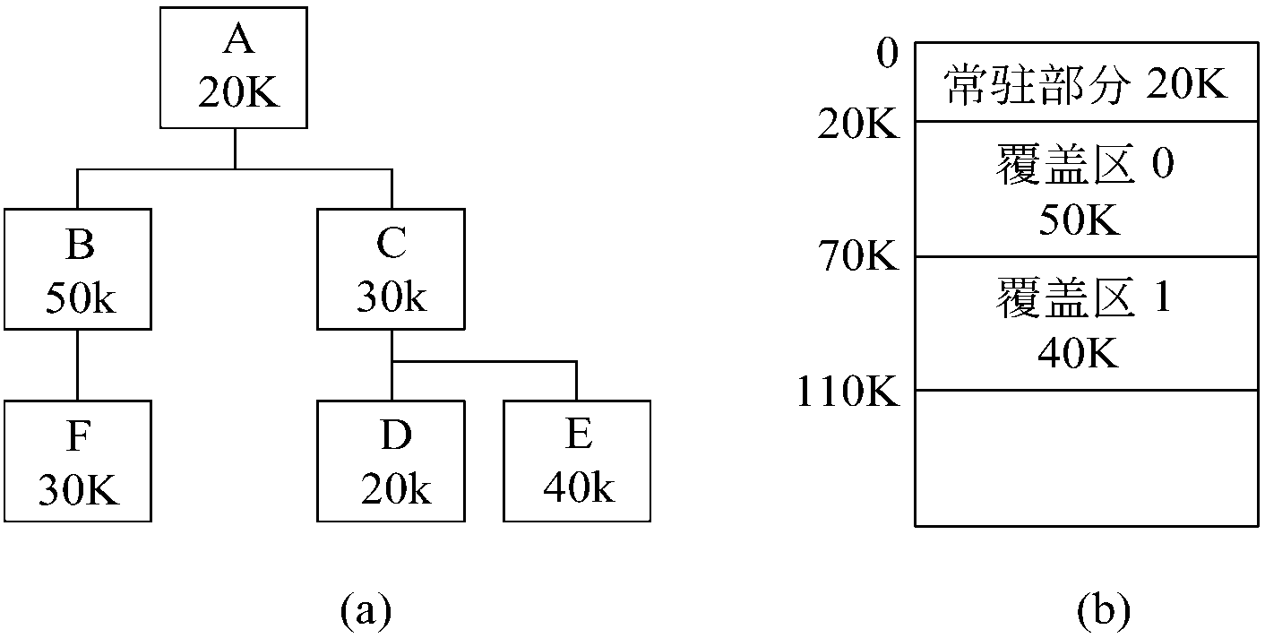
覆盖技术
常驻内存部分与所有的被调用程序段有关，因而不能被覆盖。这一部分称为根程序。
一般来说，一个程序究竟可以划分为多少段，以及让其中的哪些程序共享哪一内存区只有程序员清楚。这要求程序员既要清楚地了解程序所属进程的虚拟空间及各程序段所在虚拟空间的位置，又要求程序员懂得系统和内存的内部结构与地址划分，因此，程序员负担较重。

Slide 161
交换技术
交换是指先将内存部分的程序或数据写入外存交换区，再从外存交换区中调入指定的程序或数据到内存中来，并让其执行的一种内存扩充技术。
交换不要求程序员给出程序段之间的覆盖结构
交换主要是在进程或作业之间进行。

Slide 162
交换技术
交换进程由换出和换入两个过程组成。
其中换出(swap out)过程把内存中的数据和程序换到外存交换区。
换入(swapin)过程把外存交换区中的数据和程序换到内存分区中。

Slide 163
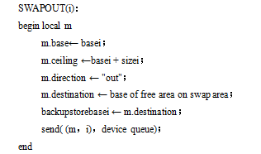
交换技术
分区的基址
分区的长度
方向
外存交换区中分区起始地址
用来记录被换出数据和程序的起始地址以便换入时使用
驱动设备做相应的数据读写操作，由交换进程发送给设备进程的消息m中应包含分区的分区号i

Slide 164
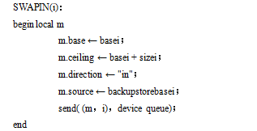
交换技术

Slide 165
作业-1
在一个采用页式虚拟存储管理的系统中，有一用户作业，它依次要访问的字地址序列是：115，228，120，88，446，102，321，432，260，167，若该作业的第0页已经装入主存，现分配给该作业的主存共300字，页的大小为100字，请回答下列问题：
（1）按FIFO调度算法将产生 次缺页中断，依次淘汰的页号为 ，缺页中断率为 。
（2）按LRU调度算法将产生 次缺页中断，依次淘汰的页号为 ，缺页中断率为 。

Slide 166
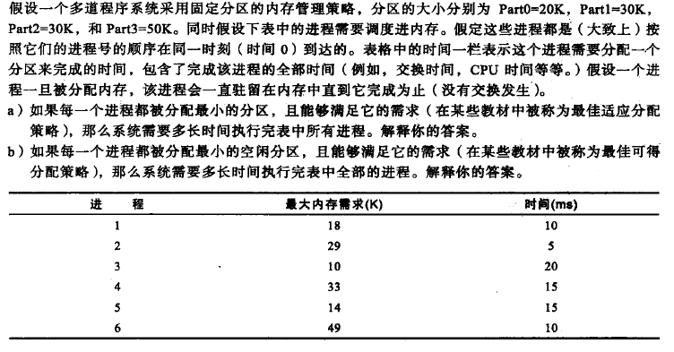
作业-2

Slide 167
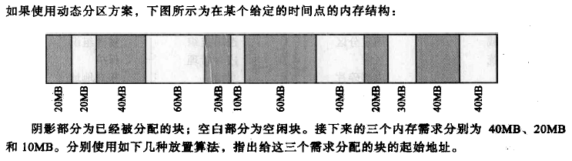
作业-3

Slide 168
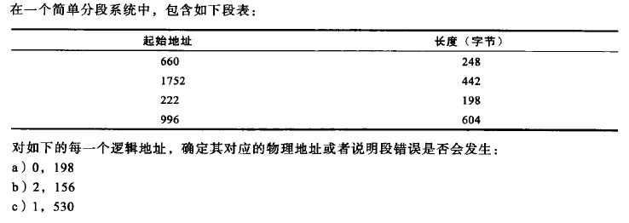
作业-4

Slide 169

O
S
Y
THANK YOU!

